Slide 1
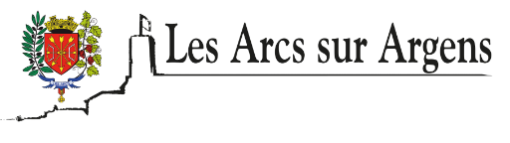
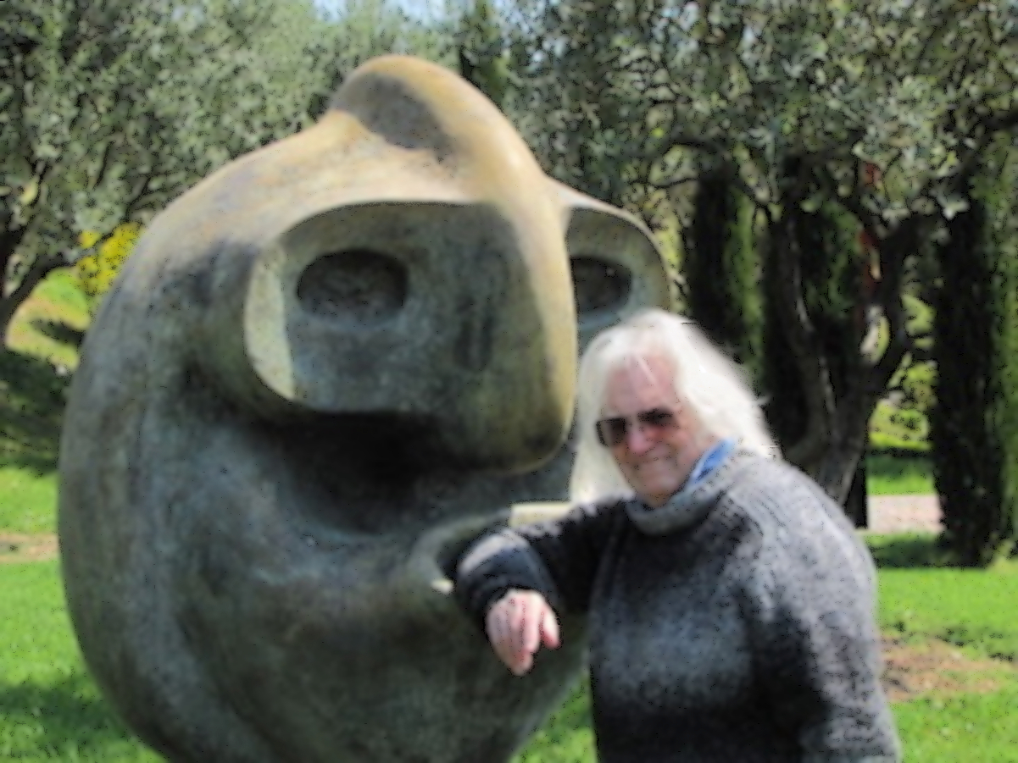
Arbre à palabres
En résumé,
Architecte de formation, Yvon Le Bellec est connu notamment pour la série des « Campements » et celles des « afro-celtiques »
Pour en savoir plus,
L’Arbre à Palabres est ouvrage est réalisé en métal soudé, galvanisé et inox. La hauteur totale est de 8,50m. L’œuvre se compose de 3 parties :
- le socle, d’une hauteur de 1m,
- le tronc (le crocodile) d’une hauteur de 6m et
- l’apogée (la tortue) d’une hauteur de 1,50m.

Slide 2
Le socle est en métal galvanisé. Il s’agit d’un ovoïde tubulaire de 4,50m par 5,50 m triangulé par 7 nervures verticales reposant sur des platines de fixation.
Le tronc est également en métal galvanisé. Il est défini par le crocodile au corps sinueux, reposant sur ses pattes arrières boulonnées au socle.
L’apogée est en métal inox. Il s’agit d’une tortue aux dimensions médianes de 4,50m par 5m, la tête et les pattes sont légèrement en retrait par rapport au tubulaire du socle.
Yvon Le Bellec est né au moulin d’Hascoët à Plonéour-Lanvern’, dans le Finistère. Il a d’abord suivi une formation industrielle d’architecture du bâtiment puis des cours de dessin et de peinture académique dans l’atelier de maître Babillot-Granet (professeur aux Beaux Arts). Il effectuera ensuite des stages dans différents cabinets d’architectes (Guys, Leroux, Lequesne, Calsat, Berthelot)
Il part en Côte d’Ivoire en 1949 et rencontre Felix Houphouet Boigny en 1950. Il partagera ensuite son temps entre l’Afrique et la France, l’architecture et la sculpture.
Quelques réalisations : « Frangipanier » (en métal soudé pour le CAFOP de Yamoussoukro), « Alcyon » (en granit, pour l’ambassade de Grande Bretagne), « Notre-Dame des Monts » (métal soudé rehaussé d’or, pour l’évêché de Yamoussoukro), « sagittaire et sa campagne » (sur le port d’Antibes), « Calao », « arbre de vie » (à Dakar), etc. Il est aussi connu par la série des « Campements » et celles des « afro-celtiques »
Jacques Simonelli dans « La Révélation Le Bellec » écrira : « Issu d’un peuple de sculpteurs, et profondément imprégné de culture bretonne, il découvre en Afrique une tradition orale, un art populaire vivace, une exubérance des formes naturelle qui, s’ajoutant aux réminiscences celtiques, ont nourri sa propre créativité. Son œuvre s’est construite en symbiose avec les cultures multiples de son pays d’adoption, dont il explore avec passion les langues, les mythes et l’art. Il utilise pour ses sculptures les matériaux de son métier, IPN, chenilles d’engins, ferrailles et grillages, redonnant leur noblesse à ces résidus métalliques qui laissent trop souvent derrière eux les chantiers. Si différents qu’en soit l’échelle, la poétique commune à ses bronzez montre l’unité foncière de son inspiration. Leurs patines aux belles teintes de miel, de terre brûlée, de cendre ou de végétal se rehaussent parfois de couleurs vives dans la grande tradition de la sculpture polychrome, si vivace dans la statuaire bretonne comme dans l’art africain »

Slide 3
